Slide 1
系统集成项目管理工程师
成本管理
项目管理

Slide 2
本章要点
9.1 成本管理的意义与范畴
9.2 制定项目成本管理计划
9.2 成本估算
9.3 成本预算
9.4 成本控制

Slide 3
成本√
项目活动或其他组成部分的货币价值或价格，包括为实施、完成或创造该活动或其组成部分所需资源的货币价值。
项目成本：项目全过程所耗费的各种成本的总和为项目成本。

Slide 4
项目成本管理√
在项目实施过程中，为了保证完成项目所花费的实际成本不超过其预算成本而展开的项目成本估算、项目预算编制和项目成本控制等方面的活动。

Slide 5
成本管理
为了确保项目在预算内按时、保质、经济高效的完成项目目标而展开的一种必要的管理活动。
－－－－
成本管理计划:
  制定项目成本结构、估算、预算和控制的标准
成本估算：中心环节
  编制一个为完成项目各活动所需要的资源成本的近似估算
成本预算：项目进度
  将总成本估算分配到各单项工作活动上
成本控制：项目跟踪
  控制项目预算的变更

Slide 6
成本失控的原因√
⑴成本估算工作和成本预算工作不够准确细致；
⑵许多项目在进行成本估算和成本预算及制定项目成本控制方法上并没有统一的标准和规范可行；
⑶思想上认识上存在误区，认为项目具有创新性，项目实施过程中变化太大，实际成本超支在所难免。

Slide 7
产品全生命周期成本√
在产品或系统的整个使用生命期内，在获得阶段、运营与维护以及生命周期结束时对产品的处置所发生的全部成本。一般产品全生命周期成本包括项目全生命周期成本。

Slide 8
成本的类型√
可变成本
  随着生产量、工作量或时间而变的成本。主要是原材料，燃料，动力等生产要素的价值，当一定期间的产量增大时，原材料，燃料，动力的消耗会按比例相应增多，所发生的成本也会按比例增大，故称为可变成本 。
固定成本
  不随着生产量、工作量或时间而变的成本。固定成本总额只有在一定时期和一定业务量范围内才是固定的，这就是说固定成本的固定性是有条件的。这里所说的一定范围叫做相关范围。如业务量的变动超过这个范围，固定成本就会发生变动。。

Slide 9
成本的类型√
直接成本
  直接可以归属于项目工作的成本。
间接成本
  来自一般管理费用科目或几个项目共同担负的项目成本所分摊给被项目的费用。

Slide 10
管理储备√
单独计划出来的成本，以备未来不可预见的事件发生时使用。
成本储备、进度储备。

Slide 11
成本基准√
经批准的按时间安排的成本支出计划，并随时反应了经批准的项目成本变更，被用于度量和监督项目的实际执行成本。

Slide 12
学习曲线理论√
当重复生产许多产品时，那些产品的单位成本随着数量的增多呈规律性递减。该理论用来估计生产大量产品的项目的成本。

Slide 13
信息系统的项目成本估算的困难
⑴、需求信息的复杂性
⑵、开发技术与工具的不断变化
⑶、同类项目的缺乏
⑷、信息系统项目建设不同人员的不同见解
⑸、缺乏专业和富有经验的人才
⑹、管理层的压力和误解

Slide 14
本章要点
9.1 成本管理的意义与范畴
9.2 制定项目成本管理计划
9.2 成本估算
9.3 成本预算
9.4 成本控制

Slide 15
项目成本管理计划√
是一个计划工具，它列出了模板并制定了项目成本结构、估算、预算和控制的标准。项目管理团队需先行规划，形成一份成本管理计划，从而为规划、组织、估算、预算和控制项目成本统一格式，建立准则。项目所需的成本管理过程及其相关工具与技术，通常在定义项目生命周期时即已选定，并记录于成本管理计划中。该计划是整体管理计划的一部分。

Slide 16
成本管理计划的内容√
精确程度。应根据活动范围和项目规模，设定活动成本估算所需达到的精确程度（如精确至100 美元或1000 美元），并可在估算中预留一定的储备金。
测量单位：定义了每种资源的测量单位。
组织程序链接。工作分解结构为成本管理计划提供了框架，使成本估算、预算和控制之间能保持协调。用做项目成本账户的WBS 组成部分被称为控制账户（CA）。每个控制账户都有唯一的编码或账号，并用此编码或账号直接链接到执行组织的会计系统。
控制下限：定义项目执行某一时间点的成本或其他指标的偏差下限。
挣值规则：0-100；50-50；
报告格式；
过程说明；

Slide 17
本章要点
9.1 成本管理的意义与范畴
9.2 制定项目成本管理计划
9.2 成本估算
9.3 成本预算
9.4 成本控制

Slide 18
成本估算√
对完成项目各项活动所必需的各种资源的成本做出近似的估算。（人力、设备、材料等）
项目估算的准确性随着项目的进行而提高
启动阶段为粗略估算（ROM），估算范围-50%~+100%

Slide 19
关于估算
进度估算：从时间
成本估算：从费用角度对项目进行规划
－－－－－－－
特点：
估算不是很准确的，有误差的
经验（历史）数据非常重要
不要太迷信数学模型

Slide 20
估算不准确的原因√
基础数据不足；
估算对需求的敏感性；
项目中的不确定性因素，变更问题；
缺乏经验的估算人员；
签约前后的不连贯和低劣的推测技术；

Slide 21
成本的单位
货币单位
  人民币元
  美元
  ……..

Slide 22
什么时候开始成本估算？√
当决定竞标的时候
开发WBS
当中途接管一个项目的时候
当项目进行到下一个阶段的时候
项目范围变更的时候

Slide 23
直接成本说明
直接成本=开发成本+管理成本+质量成本
直接成本=规模*人力成本参数
例如：人力成本参数=2万/人月，30人月的项目的直接成本是 60万

Slide 24
间接成本说明
间接成本=直接成本*间接成本系数
间接成本= 规模*人力成本参数*间接成本系数
例如：间接成本系数=1.5--3

Slide 25
项目总估算成本
估算成本=直接成本+间接成本
估算成本=规模*人力成本参数（1+间接成本系数）
成本系数=人力成本参数* （1+间接成本系数）
简易算法：
  估算成本=规模*成本系数
  例如：成本系数= 3万/人月

Slide 26
项目总报价
项目总报价=项目总估算成本+风险利润
  项目利润=估算成本*a%
  风险基金=估算成本*a%
  税=估算成本*b% (例如:b为5.5左右)
项目总报价=x%*估算成本

Slide 27
成本估算容易被忽视的因素√
间接成本
学习曲线
项目完成的时限
质量要求
储备

Slide 28
项目成本估算的步骤√
1 识别并分析项目成本的构成科目。
  确定完成活动所需要的物质资源。如人工费、材料费、咨询费。
2 根据已识别的成本构成科目，估算每个成本科目的大小。
3 分析成本估算的结果，找出可以替代的成本，协调各种成本的比例关系。例如项目设计成本增加带来实施成本减小。
  优化方法：工期优化、费用优化、资源优化

Slide 29
项目成本估算的输入√
1、企业环境因素
2、组织过程资产
3、项目范围说明书
4、工作分解结构
5、工作分解结构词汇表
6、项目管理计划
7、进度管理计划
8、人员配备管理计划
9、风险登记册
  通过审查风险登记册，来考虑降低风险所需的成本。

Slide 30
成本估算的工具和技术√
1、类比估算
2、确定资源费率
3、自下而上估算
4、参数估算
5、项目管理软件
6、供货商投标分析
7、准备金分析
  应急储备；已知的未知事件（风险事件）；
8、质量成本

Slide 31
类比估算法√
成本类比估算是指以过去类似项目的参数值（如范围、成本、预算和持续时间等）或规模指标（如尺寸、重量和复杂性等）为基础，来估算当前项目的同类参数或指标。在估算成本时，这项技术以过去类似项目的实际成本为依据，来估算当前项目的成本。
步骤
  上层总成本估算
  按WBS传递到下一层估算

Slide 32
类比估算法-定义√
从项目的整体出发，进行类推，即估算人员根据以往的完成类似项目所消耗的总成本（或工作量），来推算将要开发的软件的总成本（或工作量），然后按比例将它分配到各个开发任务单元中
是一种自上而下的估算形式

Slide 33
类比估算法-使用情况√
有类似的历史项目数据
信息不足（要求不是非常精确)的时候
在合同期和市场招标时
在高层对任务的总的评估

Slide 34
类比估算法-特点√
简单易行,花费少
具有一定的局限性
准确性差,可能导致项目出现困难

Slide 35
自下而上估算法-定义√
工料清单法
利用任务分解结构图,首先对单个工作包或活动的成本进行最具体、细致的估算；然后把这些细节性成本向上汇总或“滚动”到更高层次，用于后续报告和跟踪。

Slide 36
自下而上估算法－使用情况√
在进入项目开始以后，WBS以后的开发阶段
需要进行准确估算的时候

Slide 37
自下而上估算法－特点√
这种方法最为准确。它的准确度来源于每个任务的估算情况
非常费时,估算本身也需要成本支持
可能发生虚报现象

Slide 38
参数估算法－定义√
一种使用项目特性参数建立数据模型来估算成本的方法，是一种统计技术。如回归分析和学习曲线。模型可以简单也可以复杂，很少有通用性。
利用历史数据与其他变量（如软件中的代码行、功能点等方法）之间的统计关系，来估算诸如成本、预算和持续时间等活动参数。参数估算的准确性取决于参数模型的成熟度和基础数据的可靠性。参数估算可以针对整个项目或项目中的某个部分，并可与其他估算方法联合使用 。

Slide 39
参数估算法－使用情况√
存在成熟的项目估算模型
应该具有良好的数据库数据为基础
目前软件企业估算很少使用（其它行业如建筑行业等会经常使用）通用的数学模型，但是会存在一个特定的模型。

Slide 40
参数估算法－特点√
比较简单,而且也比较准确
如果模型选择不当或者数据不准,也会导致偏差

Slide 41
专家估算法√
影响成本估算的变量众多，如人工费率、材料成本、通货膨胀、风险因素和其他因素。通过借鉴历史信息，专家判断能对项目环境进行有价值的分析，并提供以往类似项目的相关信息。
由多位专家进行成本估算，一个专家可能会有偏见，最好由多位专家进行估算，取得多个估算值,最后得出综合的估算值。

Slide 42
专家估算法-Delphi
组织者发给每位专家一份软件系统的规格说明和一张纪录估算值的表格，请他们估算
专家详细研究软件规格说明后，对该软件提出3个规模的估算值
  最小ai
  最可能的mi
  最大bi
组织者对专家的表格中的答复进行整理
计算每位专家的Ei=(ai+4mi+bi)/6,

Slide 43
专家估算法- Delphi(续)
综合结果后，再组织专家无记名填表格，比较估算误差，并查找原因
如果各个专家的估算差异超出规定的范围（例如：15%），则需重复上述过程 ，最终可以获得一个多数专家共识的软件规模
然后计算出估算的期望值：E=E1+E2+…En/n（N:表示N 个专家）

Slide 44
专家估算法-举例
某多媒体信息查询系统—专家估算
  专家1：1，8，9=〉（1+9+4 * 8 ）/6=7（万元）
  专家2： 4， 6 ， 8 =〉（4+8+4*6）/6=6 （万元）
  估算结果=（6+7）/2=6.5 （万元）

Slide 45
猜测估算法
是一种经验估算法，进行估算的人有专门的知识和丰富的经验，据此提出一个近似的数据，是一种原始的估算方法。

Slide 46
估算方法总结
初期
  类比的方法
  专家估算
计划阶段
  自下而上
  参数模型
实施阶段（包括变更发生）
  自下而上
  参数模型

Slide 47
成本估算方法综述
主要考虑三种模型:类比法,自下而上法,参数法.
自下而上法费时费力,参数法比较简单
自下向上法与参数法的估计精度相似
各种方法不是孤立的,应该注意相互的结合使用
类比法通常用来验证参数法和自下而上法的结果

Slide 48
准备金分析√
为应对成本的不确定性，成本估算中可以包括应急储备（有时称为“应急补贴”）。应急储备可以是成本估算值的某个百分比、某个固定值，或者通过定量分析来确定。
随着项目信息越来越明确，可以动用、减少或取消应急储备。应该在项目成本文件中清楚地列出应急储备。应急储备是资金需求的一部分。

Slide 49
供货商投标分析√
供货商投标分析。在成本估算过程中，可能需要根据合格卖方的投标情况，来分析项目成本。

Slide 50
成本估算的输出√
1、活动费用估算
2、活动费用估算支持细节
  成本估算所需的支持信息的数量和种类，因应用领域而异。不论其详细程度如何，支持性文件都应该清晰、完整地说明成本估算是如何得出的。
3、请求的变更
4、费用管理计划（更新）

Slide 51
估算准确度
类型 | 准确度 | 说明
量级估算:合同前 Order of magnitude | -25~~+75% | 概念和启动阶段 决策
预算估算:合同期 Budget | -10~~+25% | 编制计划
确定性估算:WBS后Definitive | -5~~+10% | 工作分解后的详细计划

Slide 52
估算不准确的原因√
基础数据不足
估算对需求的敏感性
项目中的不确定性因素，变更问题
缺乏经验的估算人员
签约前后的不连贯和低劣的推测技术

Slide 53
避免低劣估算
避免无准备的估算
留出估算的时间，并做好计划
使用以前的项目数据
使用以开发人员为基础的估算
分类法估算
详细的较低层次上的估算
使用软件估算工具
使用几种不同估算技术，并比较它们的结果

Slide 54
校务通管理系统
中学的校务管理，包括招生管理、学生管理、教务管理、教师备课系统、资源库、网上考试、聊天室、论坛和通用功能。
－－－
成本估算：循序渐进、逐步求精，多次估算。 自下而上和参数估算。

Slide 55
1 签订合同前
以往项目经验；系统架构（B/S，JSP+SQLSERVER），SOW
估算结果：2－3人；2个月左右；10－15万左右。

Slide 56
2 合同签署后
WBS
WBS | 名称 | 估计值(人天) | 小计(人天) | 总计(人天)
1 | 通用功能 |  | 31 | 103
2 | 日常业务
2.1 | 招生 | 26 | 26
2.2 | 学生 | 10 | 10
2.3 | 教务 | 31 | 31
2.4 | 教师备课 | 外包 5000 | 1
2.5 | 网上考试 | 外购 3000 | 1

Slide 57
估算步骤
1 获取WBS
2 计算开发成本
管理和质量任务＝开发任务×20%
开发人员成本参数480元/天
开发成本＝480×103＝49440元
外包、外购
开发成本＝49440＋11000＝60440元

Slide 58
估算步骤
3 计算管理、质量成本
开发成本×20%=12088
4 计算直接成本
直接成本＝60440＋12088＝72528
5 计算间接成本
前期合同费用、房租水电、培训、员工福利等。
间接成本＝直接成本×25%=18132

Slide 59
估算步骤
6 总估算成本
总估算成本＝直接＋间接＝90660元
7 重新评估项目报价
项目利润按30％，其中15％利润、税费5％、风险基金10％
项目总造价＝90660×1.3＝117045元

Slide 60
本章要点
9.1 成本管理的意义与范畴
9.2 制定项目成本管理计划
9.2 成本估算
9.3 成本预算
9.4 成本控制

Slide 61
成本预算√
将项目成本估算分配到项目的各项具体工作上，以确定项目各项工作和活动的成本定额，制定项目成本控制标准，规定项目以外成本的划分与使用规则的项目管理工作。
制定预算是汇总所有单个活动或工作包的估算成本，建立一个经批准的成本基准的过程。成本基准中包括所有经批准的预算，但不包括管理储备。

Slide 62
成本预算的特征√
计划性
约束性
控制性

Slide 63
成本预算的作用√
①按计划分配项目资源，保证各项工作获得所需的各种资源；
②一种控制机制，对项目各项工作的成本预算进行适当调整；
③为项目进度提供一把标尺，可以及时掌握项目的进度情况；

Slide 64
成本预算的步骤√
将项目在成本分摊到WBS的各个工作包中，所有工作包的成本总额不能超过总成本；
将各个工作包成本再分配到所包含的各项活动中；
确定各项成本预算支出的时间计划，制定项目成本预算计划；

Slide 65
成本预算的输入√
1、项目范围说明书
2、工作分解结构
3、工作分解结构词汇表
4、活动费用估算
5、活动费用估算支持细节
6、项目进度表
7、项目管理计划

Slide 66
成本预算的工具和技术√
1、成本总计（成本汇总）
  首先，以WBS 中的工作包为单位对活动成本估算进行汇总，然后再由工作包汇总至WBS 的更高层次（如控制账户），并最终得出整个项目的总成本。
2、储备金分析
3、参数估算
4、支出的合理化原则
  资金的花费在由用户或执行组织设定的项目资金支出的界限内进行平衡

Slide 67
储备金分析（Reserve analysis ）√
通过预算储备分析，可以计算出所需的应急储备与管理储备。
应急储备是为未规划但可能发生的变更提供的补贴，这些变更由风险登记册中所列的已知风险引起。
管理储备则是为未规划的范围变更与成本变更而预留的预算。
项目经理在使用或支出管理储备前，可能需要获得批准。管理储备不是项目成本基准的一部分，但包含在项目总预算中。管理储备不纳入挣值计算。

Slide 68
资金限制平衡√
应该根据对项目资金的任何限制，来平衡资金支出。如果发现资金限制与计划支出之间的差异，则可能需要调整工作的进度计划，以平衡资金支出水平。这可以通过在项目进度计划中添加强制日期来实现。
资金的花费在由用户或执行组织设定的项目资金支出的界限内进行平衡。

Slide 69
成本预算的输出√
1、成本基准计划
  费用基准是按时间分段的预算，用来度量和监控项目整体费用的基准；
  按时段汇总估算的费用编制，通常以S曲线的形式表示；
  许多项目，可能有多个费用或资源基准，来度量项目绩效的不同方面；
2、项目资金要求
  出资一般不是连续性的出资，而是渐进性出资，因此呈现阶梯结构；
  所需的总体资金等于费用基准加管理应急准备金；
3、项目管理计划（更新）
4、请求的变更

Slide 70
CBS √
费用分解结构 CBS
将费用估算(预算)分配到工作分解结构中，用费用代替其中的产品或服务，形成费用分解结构。

Slide 71
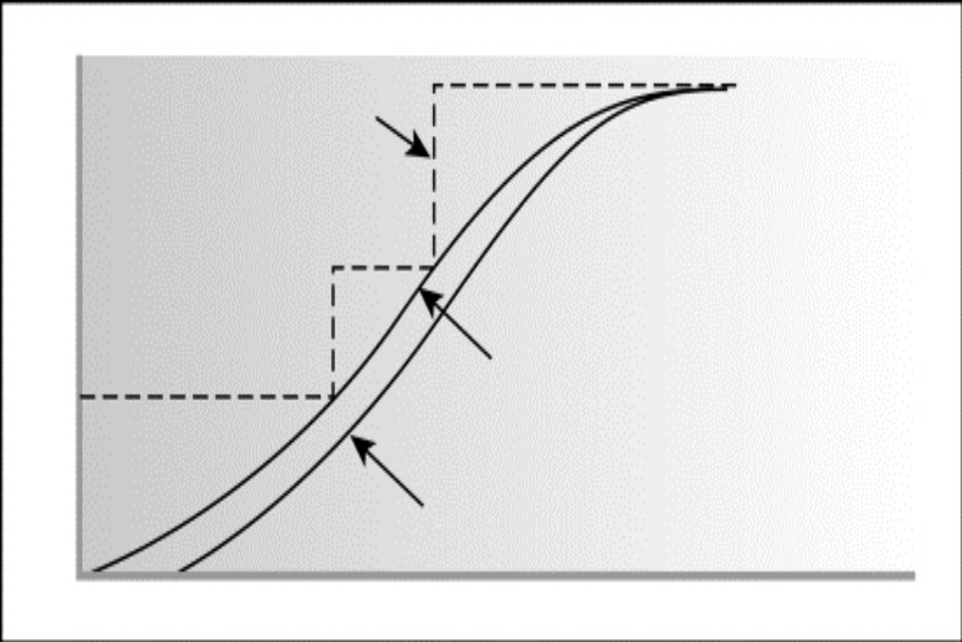
项目的资金需求√
根据成本基准，确定总资金需求和阶段性（如季度或年度）资金需求。成本基准中既包括预计的支出，也包括预计的债务。项目的资金投入通常以增量而非连续的方式进行，故呈现出图7-6 中所示的阶梯状。如果有管理储备，则总资金需求等于成本基准加上管理储备。

Slide 72
S曲线√
以时间为横坐标，以费用为纵坐标，反映费用的累计曲线，该曲线一般表现为一条S形的曲线。

Slide 73
本章要点
8.1 成本管理的意义与范畴
8.2 成本估算
8.3 成本预算
8.4 成本控制

Slide 74
成本控制√
组织为了保证在变化的条件下实现其预算成本，按照事先拟定的计划和标准，采用各种方法，对项目实施过程中发生的各种实际成本与计划成本进行对比、检查、监督、引导和纠正，尽量使项目实际成本控制在计划和预算范围内的管理过程。

Slide 75
成本控制内容√
①识别项目成本基准计划的变动因素，保证变化向有利的方向发展；
②以工作包为单位，监督成本的实施，做好实现成本的分析评估工作；
③对发生成本偏差的工作包实施管理，有针对性采取纠正措施；
④将核准的成本变更和调整后的成本基准计划通知项目相关人员；
⑤防止不正当的，未授权的费用列入项目成本；
⑥防止因控制成本引起的项目范围、进度和质量方面的问题。

Slide 76
成本控制输入√
1、成本基准计划
2、项目资金需求
3、绩效报告
4、工作绩效信息
  计划作业的预算成本；累计预算成本；累计盈余量；成本绩效指数；成本差异；
5、批准的变更申请
6、项目管理计划

Slide 77
成本控制的工具和技术√
1、费用变更控制系统
2、绩效衡量分析
3、预测
4、项目绩效审核
5、项目管理软件
6、偏差管理

Slide 78
绩效测量√
挣值管理（Earned Value Management）是一种综合了范围、时间、成本绩效测量的方法，通过与计划完成的工作量、实际挣得的收益、实际的成本进行比较，可以确定成本、进度是否按计划执行。
从范围、时间、成本衡量

Slide 79
挣值管理√
1967 年 , 美国国防部制定费用 / 进度控制系统准则（ Cost/Schedule Control System Criteria ，即 C/SCSC ），正式采用了挣值概念。目前，包括 NASA ，美国税务局和美国联邦调查局等机构也采用了挣值方法。

Slide 80
挣值概念
利用成本会计评估项目进展情况的一种方法

Slide 81
挣值分析法-已获取价值分析法
已获取价值分析法是对项目实施的进度、成本状态进行绩效评估的有效方法。-综合了范围、成本、进度的测量
是计算实际花在一个项目上的工作量，以及预计该项目所需成本和完成该项目的日期的一种方法.

Slide 82
已获取价值分析模型
输出：
CV
CPI
SV
SPI
EAC
VAC
SAC
输入：
PV
EV
AC
BAC
已获价值分析

Slide 83
输入
PV
  计划完成工作的预算成本 PV；
  计划价值（PV）即计划完成工作的预算成本。是为某活动或工作分解结构组成部分的预定工作进度而分配且经批准的预算。计划价值应该与经批准的特定工作内容相对应，是项目生命周期中按时段分配的这部分工作的预算 。
AC
  已完成工作的实际成本 AC
  到该日期为止实际花了多少钱。是为完成活动或工作分解结构组成部分的工作，而实际发生并记录在案的总成本。是指项目实施过程中某阶段实际完成的工作量所消耗的费用。AC主要是反映项目执行的实际消耗指标。

Slide 84
输入
EV
  已获取价值(Earned Value) ；
  到该日期为止完成了多少工作；
  是项目活动或工作分解结构组成部分的已完成工作的价值，用分配给该工作的预算来表示。挣值应该与已完成的工作内容相对应，是该部分已完成工作的经批准的预算。EV 的计算必须与PV 基准（PMB）相对应，且所得的EV 值不得大于相应活动或WBS 组成部分的PV 预算值。
BAC 完工时预算budget at completion
  预算总值（估算结果）
  项目完成的预计总成本

Slide 85
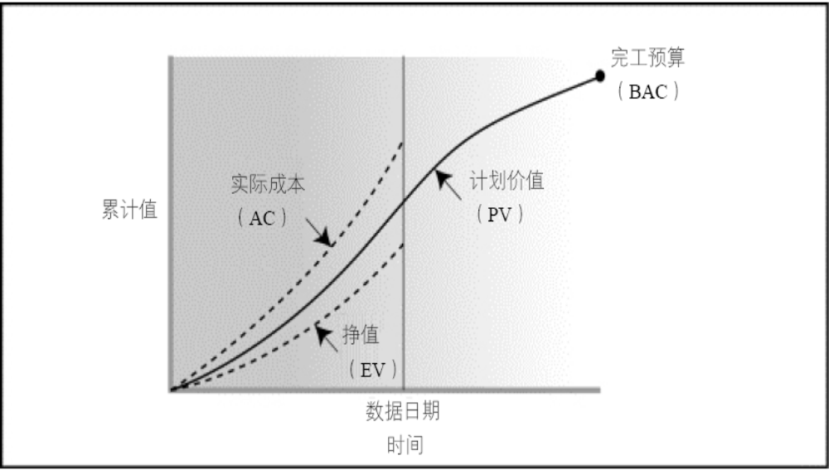
挣值管理

Slide 86
概念
成本偏差 CV=EV-AC
  成本偏差（CV）是项目成本绩效的一种指标。它等于挣值（EV）减去实际成本（AC）。
  当CV为正值时，表示实际消耗的人工（或费用）低于预算值，即有结余或效率高；当CV等于零时，表示实际消耗的人工（或费用）等预算值；当CV为负值时，表示实际消耗的人工（或费用）超出预算值或超支。
进度偏差 SV=EV-PV
  进度偏差（SV）是项目进度绩效的一种指标。它等于挣值（EV）减去计划价值（PV）。
  当SV为正值时，表示进度提前；当SV等于零时，表示实际与计划相符；当SV为负值时，表示进度延误；

Slide 87
概念
成本绩效指数CPI＝EV/AC
  成本绩效指数（CPI）是比较已完成工作的价值与实际成本的一种指标。它考核已完成工作的成本效率。当CPI>1时，表示低于预算，即实际费用低于预算费用；当CPI=1时，表示实际费用与预算费用温和；当CPI<1时，表示超出预算，即实际费用高于预算费用；
进度绩效指数SPI=EV/PV
  进度绩效指数（SPI）是比较项目已完成进度与计划进度的一种指标。由于SPI 测量的是项目总工作量，所以还需要对关键路径上的绩效进行单独分析，以确认项目是否将比计划完成日期提早或延迟完工。当SPI>1时，表示进度超前；当SPI=1时，表示实际进度与计划进度相同；当SPI<1时，表示进度延误 ；

Slide 88
已获价值分析原理
费用
CV
EV
BAC
PV
SV
AC
当前日期
资源
时间

Slide 89
分析未来趋势
一切顺利：AC,PV,EV,应该重合或接近重合
项目在控制下按照计划进行：AC, 接近PV

Slide 90
预测 ETC（Estimate to complete ）
ETC—完工尚需估计，即完成剩余工作所需的估算费用
非典型 ETC=BAC-已经完成的EV
典型 ETC=(BAC-已经完成的EV)/CPI

Slide 91
预测 ETC
ETC=BAC-EV，基于非典型偏差计算ETC
  此时当前偏差被看作是非典型的，并且项目团队预期在以后将不会发生类似偏差。
ETC=(BAC-EV)/CPI，基于典型偏差计算
  此时当前偏差被看作是典型的，当前偏差可看作未来偏差的典型代表时。

Slide 92
预测 EAC
EAC 完成时估算estimate at completion，即即完成所有计划工作所需的估算。
EAC=AC+ETC
  使用新估算计算EAC，即原先估算假设有根本性缺陷或由于条件变化假设条件不再成立时重新估算的ETC。

Slide 93
预测 EAC
使用剩余预算计算EAC
  EAC=AC+BAC-EV
  使用剩余预算计算EAC，偏差非典型时使用 ；
使用CPI计算EAC
  EAC=AC+(BAC-EV)/CPI
  使用CPI计算EAC，偏差典型时使用；

Slide 94
EV的计算
已获价值分析的难点是计算EV.
方法一：自下而上-很麻烦
方法二：公式计算方法
  50/50规则:
    当一项工作开始时，假定已经获得一半的价值。
  0/100规则
    当一项工作开始时，没有产生价值，直到结束获得全部的价值。
  经验加权法
    费用按比例平均分配给整个工期，完成量百分比记入挣值。

Slide 95
50/50规则的已获取价值
本规则可以克服对工作的进展情况主观的估计问题，以及自下而上详细估算工作量太大的缺点
最常用的规则
前提是任务分解的足够详细
  例如：软件工作包《1周

Slide 96
50/50规则的已获取价值实例
计划
今天
任务A:$100
开始
结束
共计
实际
$50
$50
$100
任务B:$100
$50
$50
$100
任务C:$100
$50
$50
$100
$50
$0
$50
任务D:$100
已获价值 = $350
时间

Slide 97
已获值导出度量-1
进度差异:SV（Schedule Variance）=EV-PV
  =0：按照进度进行
  <0：落后于进度
  >0：超前于进度
费用差异:CV（Cost Variance )=EV-AC
  =0：按照预算进行
  >0：低于于预算
  <0：超出于预算

Slide 98
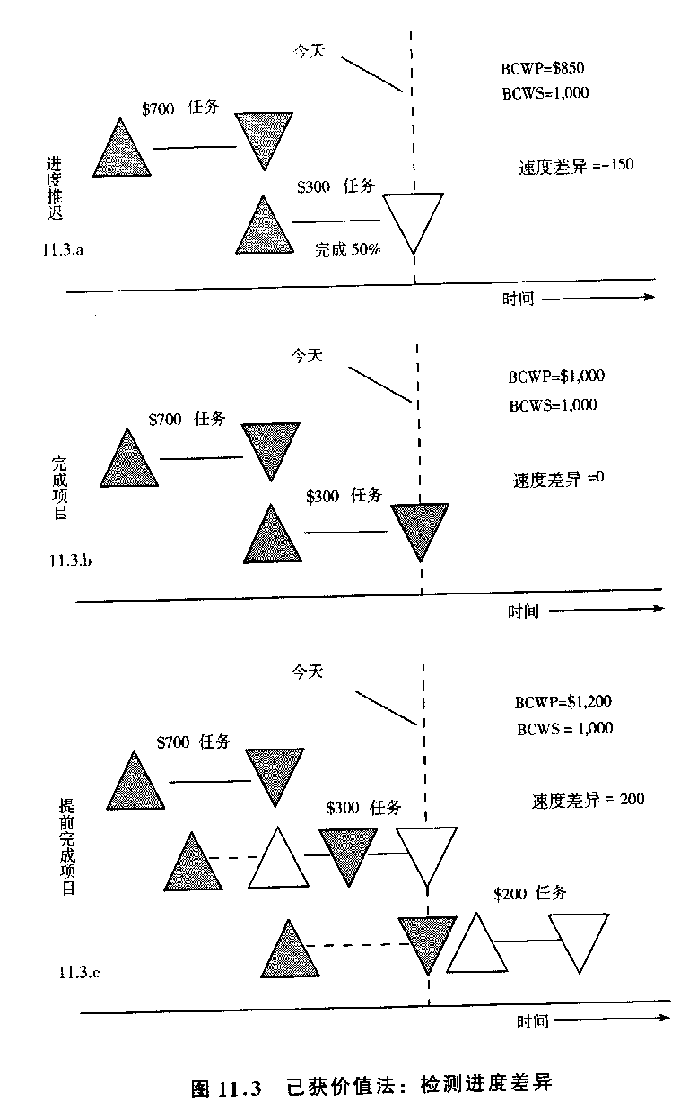
进度差异实例

Slide 99
成本差异实例
计划
今天
结束
共计
任务A:$100
开始
实际
$50
$50
$100
任务B:$100
$50
$50
$100
任务C:$100
$50
$50
$100
$50
$0
$50
任务D:$100
已获价值 = $350
时间
PV=$400 , EV=$350, 则SV=- $ 50
如果AC= $ 700,则CV=- $ 350

Slide 100
已获值导出度量-2
成本效能指数：CPI(Cost Performance Index)=EV/AC
  费用的支出速度
  =1：按照预算进行
  >1：低于预算
  <1：超出预算
进度效能指标： SPI(Schedule Performance Index)=EV/PV
  已完成工作百分比
  =1：按照进度进行
  >1：超前于进度
  <1：落后于进度

Slide 101
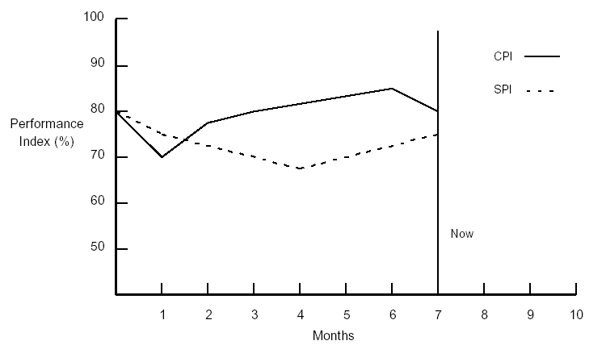
性能指标图示
研究表明：进度进展到20%左右的时候，CPI趋于稳定。

Slide 102
已获值导出度量-3
工作完成的预测成本：
  EAC---完工时估算，即完成所有计划工作所需的估算
  EAC （Estimate At Completion） =BAC/CPI
  其它借鉴公式
    EAC=BAC/(CPI*SPI)
    EAC=AC+(BAC-EV)
    EAC= AC+ETC
工作完成的成本差异
  VAC（Variance At Completion）= BAC- EAC
项目完成的预测时间：
  SAC(Schedule At Completion )=完成时的进度计划/SPI

Slide 103
未完工指数
完工尚需绩效指数（TCPI）是指为了实现特定的管理目标（如BAC或EAC），剩余工作实施必须达到的成本绩效指标（预测值）。如果BAC已明显不再可行，则项目经理应预测完工估算（EAC）。一经批准，EAC就将取代BAC，成为新的成本绩效目标。
基于BAC 的TCPI 公式：
  （BAC–EV）/（BAC – AC）。

Slide 104
性能分析实例
计划
今天
结束
共计
任务A:$100
开始
实际
$50
$50
$100
任务B:$100
$50
$50
$100
任务C:$100
$50
$50
$100
$50
$0
$50
任务D:$100
已获价值 = $350
时间
则：PV=$400 , EV=$350
目前： AC= $ 700
则SV=- $ 50；CV=- $ 350
SPI= 87.5%；CPI=50%
如果BAC= $ 1000
则,EAC=1000/0.5= $2000
如果Goal=BAC, 则TCPI=(1000-350)/(1000-700)=2.17

Slide 105
项目性能分析实例研究
表14-4：项目的进展报告
计划费用
实际费用
完成百分比评估
BCWP
进度差异
费用差异
第一阶段
1500
1500
100
1500
0
0
2500
2600
100
2500
0
（100）
3500
3600
100
3500
0
（100）
1000
1200
100
1000
0
（200）
2500
2500
100
2500
0
0
800
900
100
800
0
（100）
合计
11800
12300
11800
0
（500）
第二阶段
35000
41000
100
35000
0
（6000）
6500
7300
95
6175
（325）
（1125）
3500
3200
100
3500
0
300
3000
3000
100
3000
0
0
3500
3100
90
3150
（350）
50
4500
4000
80
3600
（900）
（400）
合计
56000
61600
54425
（1575）
（7175）
第三阶段
12000
6000
50
6000
（6000）
0
6000
5200
80
4800
（1200）
（400）
6500
2000
25
1625
（4875）
（375）
300
0
0
0
（3000）
0
1000
0
0
0
（1000）
0
合计
28500
13200
12425
（16075）
（775）
整个项目合计
96300
87100
78650
（17650）
（8450）
项目全部预算价值（BAC）：115000

Slide 106
项目性能分析实例研究
PV=96300
EV=78650
AC= 87100
SV=-17650
CV=-8450
SPI= EV/ PV=81.7%
CPI= EV/ AC=90.3%
BAC=115000
EAC=BAC/ CPI=127350

Slide 107
练习题
你被指定负责一个软件项目，其中有４部分，项目总预算为53000, A任务为26000, B任务为12000, C任务为10000, D任务为5000, 截止到5月31日，A任务已经全部完成，B任务过半，C任务刚开始，D任务还没有开始，采用50/50规则计算截止到5月31日的CV，SV，CPI，SPI？
任务 | PV | AC | EV
Ａ | 26000 | 25500
Ｂ | 9000 | 5400
Ｃ | 4800 | 4100
Ｄ | 0 | 0
总计

Slide 108
练习题-答案
任务 | PV | ＡＣ | EV
Ａ | 26000 | 25500 | 26000
Ｂ | 9000 | 5400 | 6000
Ｃ | 4800 | 4100 | 5000
Ｄ | 0 | 0 | 0
总计 | 39800 | 35000 | 37000
CV=2000,SV=-2800
CPI = 1.06,SPI =0.93

Slide 109
成本控制的输出√
1、费用估算（更新）
2、费用基准（更新）
3、绩效衡量
4、预测完工
5、请求的变更
6、推荐的纠正措施
7、组织过程资产（更新）
8、项目管理计划（更新）

Slide 110
选择题
如果在挣值分析中，出现成本偏差CV<0的情况，说法正确的是（38）
  A．项目成本超支
  B．不会出现计算结果
  C．项目成本节约
  D．成本与预算一致

Slide 111
选择题
当评估项目的成本绩效数据时，根据数据与基线的偏差程度将作出不同的反应。例如，10%的偏差可能不需作出反应，而100%的偏差将需要进行调查，对成本偏差的判断会使用（37）
  A．成本基准计划
  B．变更管理计划
  C．绩效衡量计划
  D．偏差管理计划

Slide 112
选择题
进行项目绩效评估时通常不会采用
  A．偏差分析
  B．趋势分析
  C．挣值分析
  D．因果分析

Slide 113
选择题
有关成本基准计划的描述，不正确的是__(38)__。
  A.它是用来度量与监测项目成本绩效的按时间分段预算
  B.许多项目，可能有多个成本基准，以便度量项目成本绩效的各个方面
  C.它是成本估算阶段的产物
  D.现金流预测是度量支出的成本基准之一

Slide 114
选择题
项目经理可以控制（39）。
  A. 审计成本
  B. 沉没成本
  C. 直接成本
  D. 间接成本

Slide 115
选择题
项目经理认为到目前为止的费用在某种程度上是项目将发生的剩余工作所需成本的指示器，则EAC的公式为（40）。
  A．EAC=AC+(BAC-EV)／CPI
  B．EAC=AC+ETC
  C．EAC=AC+BAC—EV
  D. EAC=AC+EV

Slide 116
选择题
某高校校园网建设的一个项目经理，正在估算该项目的成本，此时尚未掌握项目的全部细节。项目经理应该首先采用的成本估算方法是（54）。
  A．类比估算法
  B．自下而上估算法
  C．蒙特卡罗分析
  D．参数模型

Slide 117
选择题
The (72)technique involves using projecet characteristics in a mathematical model to predict total project cost.models can be simple or complex.
  A．cost aggregation
  B．reserve analysis
  C．parametric estimating
  D．funding limit reconciliarion

Slide 118
选择题
__(74)__ is the budgeted amount for the work actually completed on the schedule activity or WBS component during a given time period.
  A. Planned value
  B. Earned value
  C. Actual cost
  D. Cost variance

Slide 119
选择题
企业的保安费用对项目而言属于_______。
A. 可变成本
B. 固定成本
C. 间接成本
D. 直接成本

Slide 120
选择题
以下哪项提供了基于项目绩效的项目总体预期成本：
A、ETC
B、CPI
C、EAC
D、TCPI

Slide 121
选择题
某项目进行的第三个月，累计计划费用是25万元人民币，而实际支出为28万元，以下关于这个项目进展的叙述，正确的是_____。
A. 提供的信息不全，无法评估
B. 由于成本超支，项目面临困难
C. 项目将在原预算内完成
D. 项目计划提前

Slide 122
选择题
成本预算过程中考虑项目进度计划可以_____：
A、确定项目组成部分，以便分配成本
B、将成本按照发生的时间进行阶段分配
C、为项目确定更好的监督方案
D、加强项目变更控制

Slide 123
选择题
项目经理正在负责某政府的一个大项目，采用自下而上的估算方法进行成本估算，一般而言，项目经理首先应该_____。（系统集成项目管理工程师2009下半年）
A. 确定一种计算机化的工具，帮助其实现这个过程
B. 利用以前的项目成本估算来帮助其实现
C. 识别并估算每一个工作包或细节最详细的活动成本
D. 向这个方向上的专家咨询，并将他们的建议作为估算基础

Slide 124
选择题
现处于项目的规划阶段，你的项目赞助商要求你提供从今天算起两周的准确的成本估算。你会使用下列哪种技术向她提供最准确的成本估算？
A、 自下而上
B、类比
C、自上而下
D、实现价值

Slide 125
选择题
根据学习曲线理论，当重复生产某产品时：
A、生产设备操作员的培训需求减少，从而降低单位成本
B、单位成本随生产率的提高而下降
C、随着产量的增加，单位成本有规律的下降
D、培训成本随着自动化程度的提高而增加

Slide 126
选择题
一般将成本划分为成本估算、成本预算和成本控制几个过程。以下关于成本预算的描述，不正确的是_____。
A. 当项目的具体工作无法确定时，无法进行成本预算
B. 成本基准计划可以作为度量项目绩效的依据
C. 管理储备是为范围和成本的潜在变化而预留的预算，因此需要体现在项目成本基线里
D. 成本预算过程完成后，可能会引起项目管理计划的更新

Slide 127
选择题
下列哪项不是直接成本？
A、项目经理的薪水
B、分承包商的费用
C、项目使用的材料
D、电力

Slide 128
选择题
在你的项目中，你需要将成本分配到发生该成本的期间。为此，你应该：
A、识别项目各组成部分以分配成本
B、将项目时间表作为成本预算的输入项
C、进行详细和精确的成本估计
D、制定成本绩效计划

Slide 129
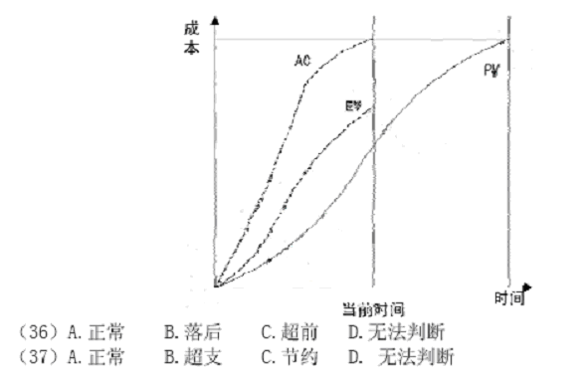
选择题
项目经理小张对自己正在做的一个项目进行成本挣值分析后，画出了如下所示的一张图，当前时间为图中的检查日期。根据该图小张分析：该项目进度__(36)__，成本__(37)__。

Slide 130
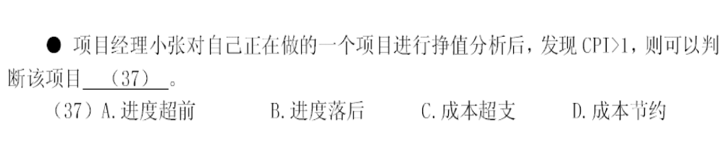
选择题

Slide 131
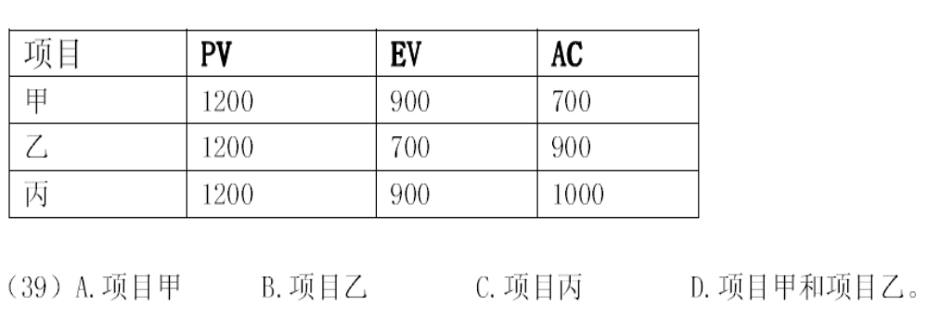
选择题

Slide 132
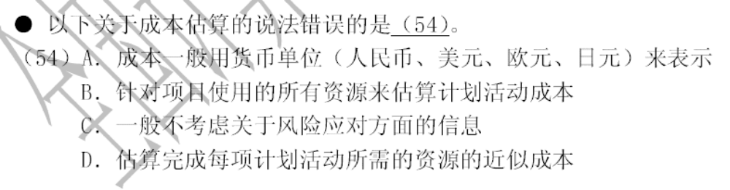
选择题

Slide 133
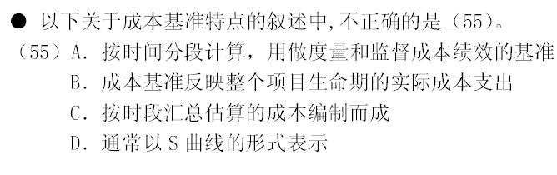
选择题

Slide 134
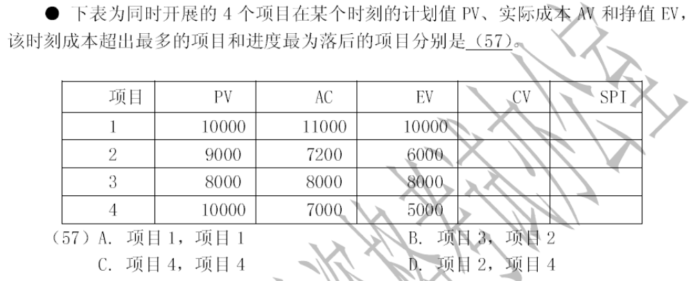
选择题

